Slide 1

Про підсумки розвитку освіти району
у 2015/2016 навчальному році та
завдання на 2016/2017 навчальний рік
Нижник О.С.,
Начальник Управління освіти адміністрації Червонозаводського району

Slide 2

Мережа загальноосвітніх навчальних закладів
Мова навчання | Шкіл | Класів | Учнів
Українська | 7 | 136 | 3770
Російська | 3 | 79 | 2211

Slide 3
Кількість учнів
2013/2014
5498 учнів
2014/2015
5773 учні
+275 учнів
2015/2016
5981 учень
+208 учнів

Slide 4
Харківська вечірня (змінна) школа №3
Класи | Усього |  | З них
 | класів | учнів | ХВ(З)Ш №3 |  | ДВК №12 |  | ХВК №18 |  | ХУВП №27
 |  |  | класів | учнів | класів | учнів | класів | учнів | класів | учнів
9 | 0 | 0 | 0 | 0 | 0 | 0 | 0 | 0 | 0 | 0
10 | 7 | 194 | 4 | 118 | 1 | 31 | 1 | 28 | 1 | 17
11 | 6 | 177 | 4 | 114 | 1 | 30 | 1 | 33 | 0 | 0
12 | 6 | 157 | 4 | 118 | 1 | 16 | 1 | 23 | 0 | 0
разом | 19 | 528 | 12 | 350 | 3 | 77 | 3 | 84 | 1 | 17

Slide 5
 | Кількість класів | Кількість учнів
Профільне навчання | 20 | 535
Поглиблене вивчення окремих предметів | 58 | 1735
З них: поглиблено вивчають англійську мову | 48 | 1438

Slide 6
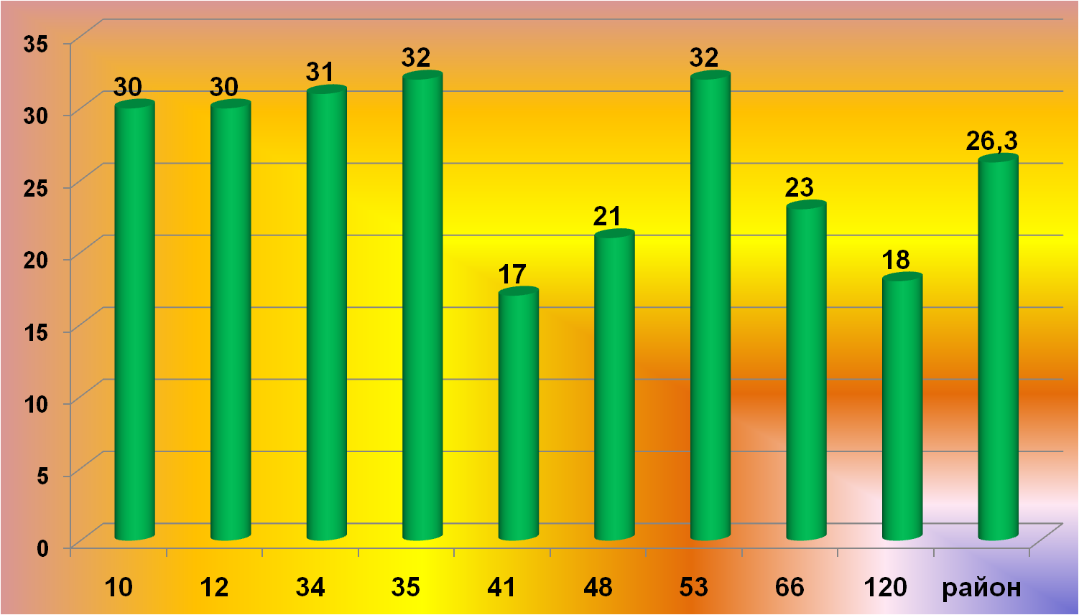
Середня наповнюваність 10 класів

Slide 7
ЦДЮТ № 7
Назва відділення | Кількість груп | Кількість дітей
Науково-технічний | 15 | 212
Еколого-натуралістичний | 2 | 30
Туристсько-краєзнавчий | 6 | 85
Фізкультурно-спортивний | 1 | 12
Художньо-естетичний | 68 | 1059
Соціально-реабілітаційний | 1 | 15
Гуманітарний | 44 | 842
Всього | 137 | 2255

Slide 8
КДЮСШ № 9
Вид спорту | Кількість секцій | Кількість дітей
Бокс | 24 | 223
Боротьба греко-римська | 24 | 218
Легка атлетика | 23 | 224
Плавання | 15 | 196
Пауерліфтинг | 18 | 155
Футбол | 26 | 405
Спортивна аеробіка | 12 | 164
ВСЬОГО | 142 | 1585

Slide 9
Умови для забезпечення гарантованого права громадян на здобуття дошкільної освіти створювали у Червонозаводькому районі 19 дошкільних навчальних закладів

Slide 10
Загальна кількість груп -141
Груп дітей раннього віку - 28
Наповнюваність – 28,8
Наповнюваність – 19,8
Відвідують ДНЗ 2812 дітей
Дітей раннього віку - 426
98,2%
21%

Slide 11
Відвідують ДНЗ 2812 дітей
Дітей раннього віку - 426
98,2%
21%

Slide 12
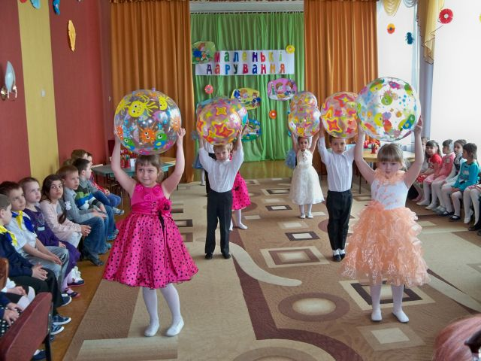
Програмно-методичне забезпечення дошкільної освіти спрямовувалось на всебічний розвиток дошкільнят різного віку

Slide 13
Облік дітей шкільного віку та охоплення їх навчанням

Slide 15
Навчається 6123 дитини (98,4%)

Slide 16
Діти 6-річного віку - 588

Slide 17
Діти 5-річного віку:
2015 рік -449; 2014 рік - 439

Slide 19
Розподіл дітей за місцем навчання

Slide 20
ЗНЗ № | Претенденти на нагородження медалями усього |  | Із них |  |  |  |  | Не підтвердили всього | Із них претендували на
 |  |  | ЗОЛОТА |  | СРІБНА
 | було | стало | було | стало | було | стало | з них претендували на золоту |  | ЗМ | СМ
10 | 3 | 2 | 2 | 2 | 1 | 0 | 0 | 1 | 0 | 1
12 | 5 | 4 | 3 | 2 | 2 | 1+1 | 1 | 1 | 1 | 0
34 | 4 | 2 | 3 | 2 | 1 | 0 | 0 | 2 | 1 | 1
35 | 1 | 1 | 1 | 0 | 0 | 1 | 1 | 1 | 1 | 0
41 | 1 | 0 | 1 | 0 | 0 | 0 | 0 | 1 | 1 | 0
53 | 7 | 4 | 6 | 2 | 1 | 2 | 2 | 3 | 2 | 1
66 | 1 | 1 | 1 | 1 | 0 | 0 | 0 | 0 | 0 | 0
120 | 2 | 0 | 1 | 0 | 1 | 0 | 0 | 2 | 1 | 1
Ра- зом | 24 | 14 | 18 | 9 | 6 | 5 | 4 | 10 | 6 | 4

Slide 21
Актуальним у районі залишається питання мовної політики в навчальних закладах. В основі підходу до ЇЇ реалізації лежить державна мовна політика, яка у правовому аспекті в галузі освіти визначена Конституцією України, законами України «Про освіту», «Про загальну середню освіту», «Про дошкільну освіту», «Про позашкільну освіту», а також відповідними нормативно-правовими актами Міністерства освіти і науки України

Slide 22
Запровадження різних форм навчання сприяє розвитку освітніх процесів у районі, зокрема це: індивідуальне навчання, екстернатної та вечірньої форм.
Індивідуальне навчання | 6 ЗНЗ | 24 учні
Екстернатна форма навчання | ХВ(З)Ш№3 | 33+17 учнів
Вечірня форма навчання | ХВ(З)Ш№3 | 350+128

Slide 24
 | 10 клас | 11 клас
7 | Художньо-естетичний
10 | Інформаційно-технологічний | Інформаційно-технологічний
12 | Іноземної філології. Математичний | Іноземної філології
34 | Іноземної філології | Іноземної філології
35 | Математичний | Української філології
41 | Української філології | Математичний
48 | Біотехнологічний | Біотехнологічний
53 | Економічний*. Математичний | Екологічний. Економічний
66 | З поглибленим вивченням англійської мови | З поглибленим вивченням англійської мови
120 | Української філології | Української філології

Slide 26
Поглиблене вивчення предметів у 2015/2016 н.р. (1-7 класи)
 | ЗНЗ | Клас | Кількість класів
Англійська мова | 12 | 1-4,5-А,6-В,7-В | 15 | 40
 | 34 | 1-4 | 12
 | 66 | 1-7 | 13
Математика | 12 | 5-Б, 6-Б,7-Б | 3 | 3
 | 4 |  |  | 43

Slide 29
Роботу щодо удосконалення профільності навчання необхідно продовжити, спрямувавши її здебільшого на врахування інтересів нахилів і здібностей кожного учня, з тим, щоб підхід до організації освіти старшокласників не лише найповніше реалізовував принцип особистісно орієнтованого навчання, а й дав змогу створити оптимальні умови для професійного самовизначення

Slide 30
Випускники 9-х класів 2016 року

Slide 31
Випускники 11-х класів 2016 року

Slide 32
Управлінням освіти району, навчальними закладами району у рамках своїх компетенцій здійснюється соціальний захист дітей пільгового контингенту

Slide 34
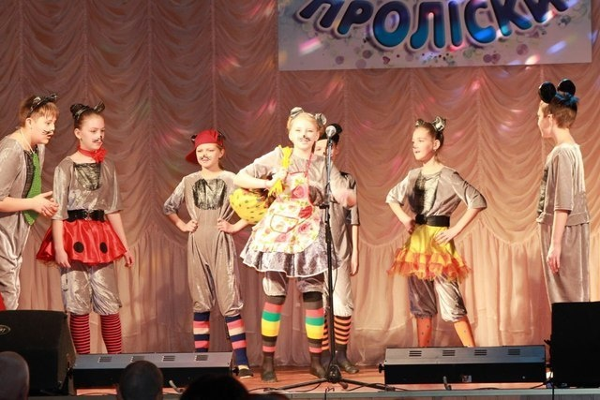
Позашкільна освіта

Slide 35
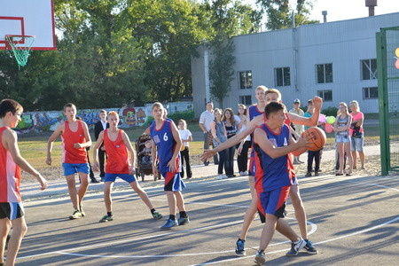
Фізкультурно-оздоровча робота

Slide 36
Робота, спрямована на запобігання всім видам дитячого травматизму як під час навчально-виховного процесу, так і в позаурочний час

Slide 37
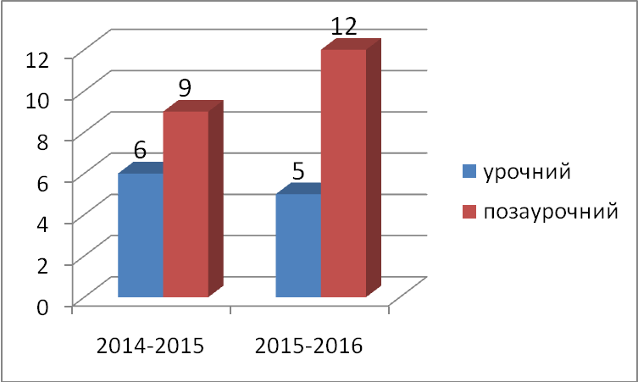

Slide 38
Попередженню розвитку будь-якого захворювання у дитини, може сприяти вчасне виявлення такого захворювання шляхом проведення поглиблених медичних оглядів

Slide 39
Медичні огляди учнів

Slide 40
Медичні огляди учнів

Slide 41
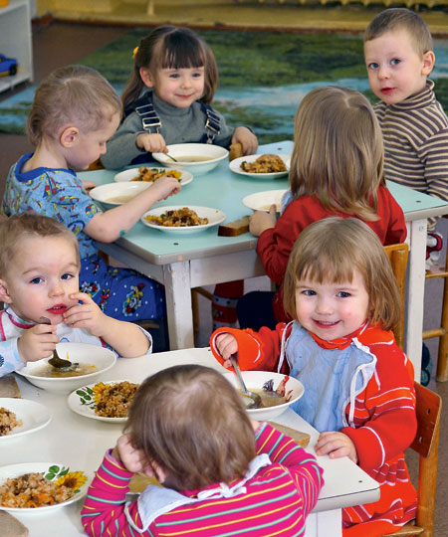
Організація харчування дітей

Slide 42
Безкоштовне харчування
Учнів ЗНЗ
Вихованців ДНЗ
78
126

Slide 43
Відпочинок та оздоровлення влітку

Slide 44
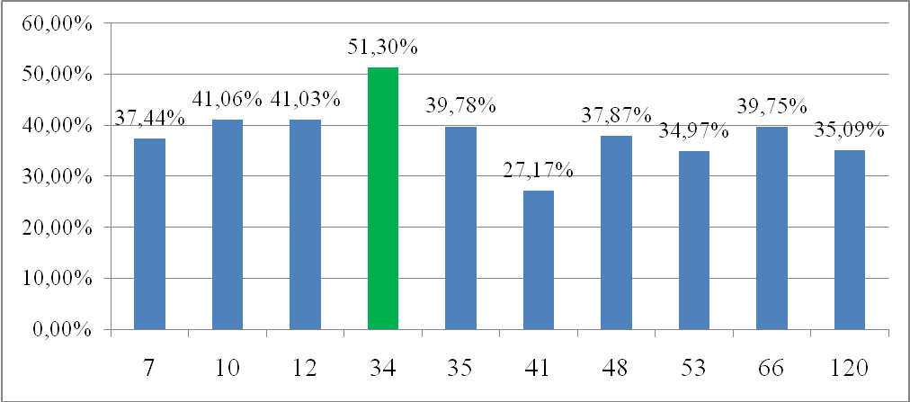
Відпочинок та оздоровлення влітку

Slide 45
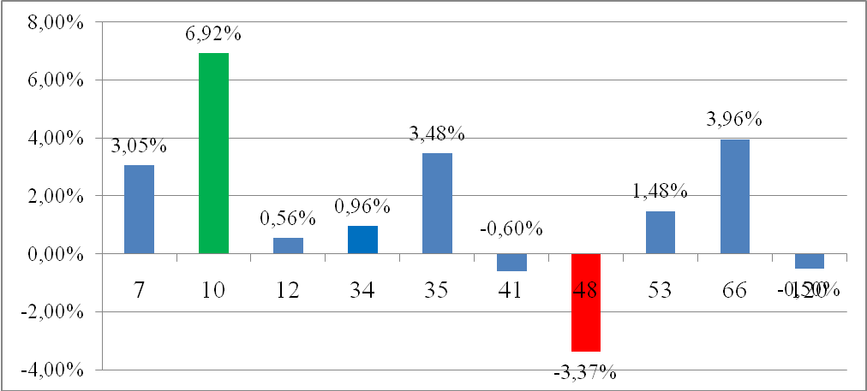
Відпочинок та оздоровлення влітку

Slide 46
Відпочинок та оздоровлення влітку

Slide 47
Кадрове забезпечення
У ЗНЗ – 424 педагогічних працівників
Вища та І кв.категорії – 57,5%

Slide 48
Кваліфікаційна категорія «спеціаліст»

Slide 49
Педагогічні звання «учитель-методист», «старший учитель» мають
125 педагогів ЗНЗ

Slide 50
Кадрове забезпечення КДСЮШ №9 – 71 працівник, педагогічних - 46

Slide 51
Кадрове забезпечення КДСЮШ №9

Slide 52
У ЦДЮТ № 7 працює 72 працівники, педагогічних – 54

Slide 53
У дошкільних навчальних закладах району педагогічних працівників -266
Вища освіта
70 %
Вища та І категорії
78 педагогів - 29 %
Звання
Старший вихователь – 3
Вихователь-методист - 40

Slide 54
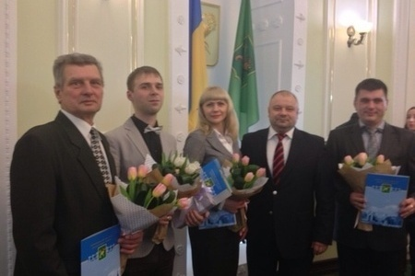
Конкурси фахової майстерності

Slide 55

Забезпечення підручниками

Slide 56
Система роботи з обдарованою молоддю

Slide 57
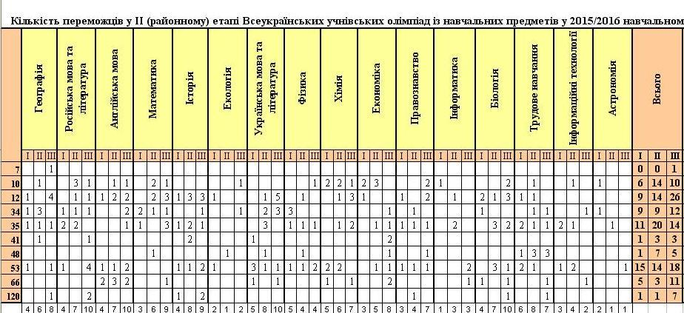
ІІ (районний) етап Всеукраїнських учнівських олімпіад із навчальних дисциплін

Slide 58
ІІІ (обласний) етап Всеукраїнських учнівських олімпіад із навчальних дисциплін
№ | Назва ЗНЗ | Труд | Математика | Хімія | Фізика | Біологія | Право | Історія | Економіка | Інформатика | Астрономія | Географія | Інформ.техн. | Українська мова | Екологія | Російська мова | Англійська мова | Німецька мова | Французька м. | Педагогіка | І | ІІ | ІІІ | Всього
1 | ХЗОШ № 7 | 0 | 0 | 0 | 0 | 0 | 0 | 0 | 0 | 0 | 0 | 0 | 0 | 0 | 0 | 0 | 0 | 0 | 0 | 0 | 0 | 0 | 0 | 0
2 | ХЗОШ № 10 | 0 | 0 | 0 | 0 | 0 | 0 | 0 | 1-ІІІ | 0 | 0 | 0 | 0 | 0 | 0 | 1-ІІ | 0 | 0 | 0 | 0 | 0 | 1 | 1 | 2
3 | ХГ № 12 | 1-ІІІ | 0 | 0 | 0 | 2-ІІ | 1-ІІ | 1-IІІ | 1-ІІІ | 0 | 0 | 0 | 0 | 0 | 0 | 0 | 0 | 0 | 0 | 0 | 0 | 3 | 3 | 6
4 | ХГ № 34 | 0 | 0 | 0 | 0 | 1-ІІ | 0 | 0 | 0 | 0 | 0 | 0 | 0 | 0 | 0 | 1-ІІ | 0 | 0 | 0 | 0 | 0 | 2 | 0 | 2
5 | ХЗОШ № 35 | 0 | 0 | 0 | 0 | 1-ІІ | 0 | 0 | 0 | 0 | 0 | 0 | 0 | 0 | 0 | 1-І 1-ІІ | 0 | 0 | 0 | 0 | 1 | 2 | 0 | 3
6 | ХЗОШ № 41 | 0 | 0 | 0 | 0 | 0 | 0 | 0 | 0 | 0 | 0 | 0 | 0 | 1-ІІ | 0 | 0 | 0 | 0 | 0 | 0 | 0 | 1 | 0 | 1
7 | ХЗОШ № 48 | 0 | 0 | 0 | 0 | 0 | 0 | 0 | 0 | 0 | 0 | 0 | 0 | 0 | 0 | 0 | 0 | 0 | 0 | 0 | 0 | 0 | 0 | 0
8 | ХЗОШ №53 | 0 | 0 | 0 | 0 | 0 | 2-ІІІ | 0 | 0 | 0 | 0 | 1-ІІ | 0 | 3-IІІ | 0 | 0 | 0 | 0 | 0 | 0 | 0 | 1 | 5 | 6
9 | ХСШ № 66 | 0 | 0 | 0 | 0 | 0 | 0 | 0 | 0 | 0 | 0 | 0 | 0 | 0 | 0 | 0 | 0 | 1-ІІІ | 0 | 0 | 0 | 0 | 1 | 1
10 | ХЗОШ № 120 | 0 | 0 | 0 | 0 | 0 | 0 | 1-ІІІ | 0 | 0 | 0 | 0 | 0 | 0 | 0 | 0 | 0 | 0 | 0 | 0 | 0 | 0 | 1 | 1
 | Всього | 1 | 0 | 0 | 0 | 4 | 3 | 2 | 2 | 0 | 0 | 1 | 0 | 4 | 0 | 4 | 0 | 1 | 0 | - | 1 | 10 | 11 | 22

Slide 59
З 12-ти проведених міських турнірів наші учні вибороли перемогу тільки в чотирьох турнірах:
юних економістів
журналістів
філософів та релігієзнавців
основ інформатики серед учнів 5-7-их класів

Slide 60
Конкурс знавців української мови | Конкурс знавців російської мови | Олімпіада «Путівка в науку»
2 | 2 | 3
ХГ №34, ХСШ №66 | ХГ №12, ХГ №34 | ХЗОШ №10, ХЗОШ №120

Slide 61
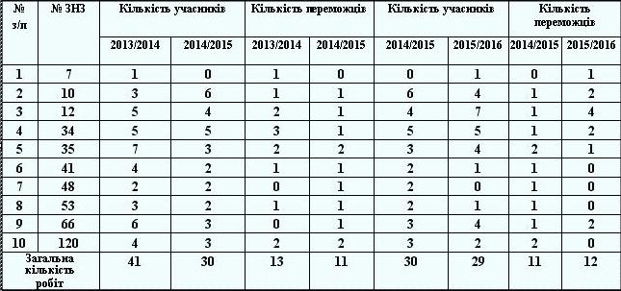
МАН

Slide 62
Організаційно-методичний супровід підготовки та проведення зовнішнього незалежного оцінювання

Slide 63
ДПА у формі зовнішнього незалежного оцінювання

Slide 71
Талановиті учні змагались за можливість називатись кращим учнем року у номінаціях «Інтелектуал року», «Лідер року», «Творча особистість року» та «Спортсмен року»

Slide 72
Претендентами на отримання стипендії Харківського міського голови «Обдарованість» висунуто 4 особи ЗНЗ, ПНЗ району, а саме:
Мулик Марію (ХГ № 34),
Хаустову Софію (ХЗОШ №120); Саржанюк Анастасію (ХЗОШ №35), Бабинця Юрія (ДЮСШ №9).

Slide 73
Тісне співробітництво у ланці середня – вища школи, - це надійний крок до успішного навчання

Slide 74
Кількість комп’ютерів - 279

Slide 75
Кількість учнів на один комп’ютер – 23,3 (по місту – 18,3)
ХЗОШ №120 – 11 учнів на 1 ПК
ХЗОШ №41 – 15 учнів на 1 ПК
ХЗОШ №10 – 16 учнів на 1 ПК
ХЗОШ №7 – 19 учнів на 1 ПК

Slide 76
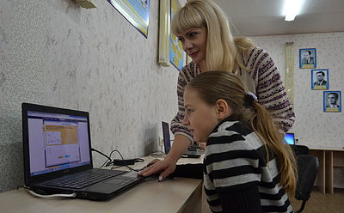
Інформатизація освіти

Slide 77
Важливою умовою для забезпечення якісного навчання дітей є розвиток матеріально-технічної бази навчальних закладів

Slide 78
ремонт покрівель
ХЗОШ №№ 48, 53, 63
ДНЗ №№ 24, 67, 349, 391, 420, 441;
заміна віконних рам на металопластикові
ХЗОШ 7, 10, 12, 34, 35, 41, 48, 53, 66, 120;
ДНЗ 13, 31, 50, 52, 72, 122, 349, 535, 391
реконструкція огорожі
ХЗОШ № 53
ДНЗ № 31

Slide 79
реконструкція теплової мережі
ХЗОШ №7, 10, 12, 34, 41, 53, 66, 120;
капітальний ремонт ганку
ХЗОШ № 48
встановлення спортивного стадіону
ХЗОШ № 53

Slide 80
відновлення групового приміщення
ДНЗ №96
встановлення ігрових майданчиків
Усі ДНЗ
встановлення комп’ютерних класів
ХЗОШ № 10, ХСШ №66, ХЗОШ №7

Slide 81
Важливою умовою для забезпечення якісного навчання дітей є розвиток матеріально-технічної бази навчальних закладів

Slide 82
Протягом 2015 -2016 навчального року виховна робота в навчальних закладах спрямовувалась на посилення патріотичного виховання

Slide 83
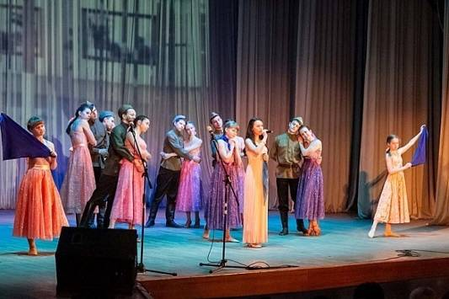

Slide 84
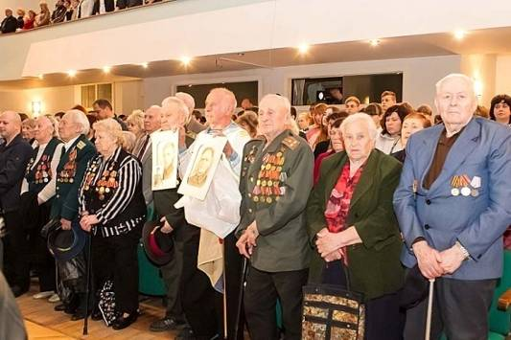

Slide 85
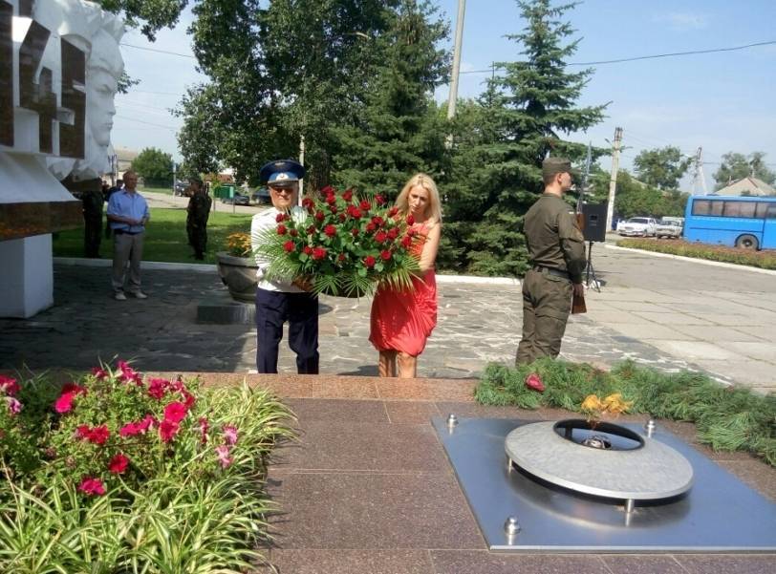

Slide 86
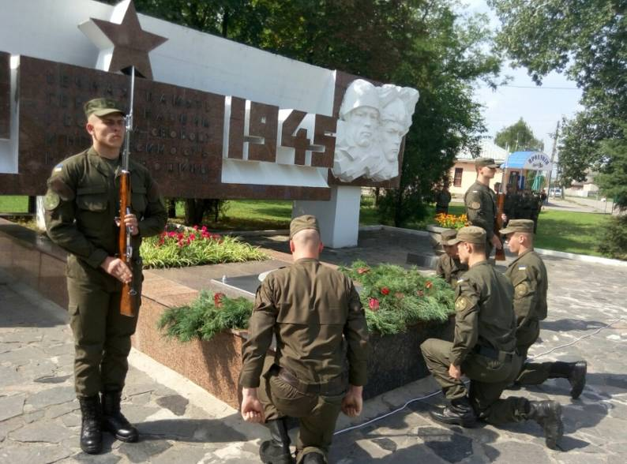

Slide 87
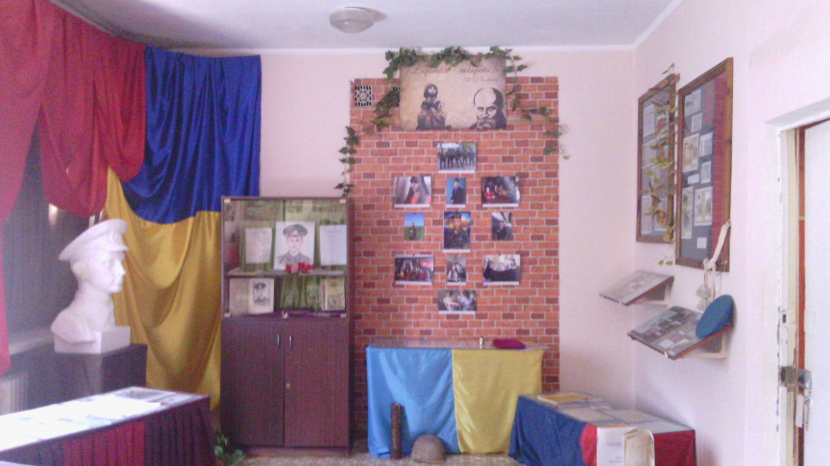
Центром виховання любові до Батьківщини у ХЗОШ № 35 є Музей Бойової Слави

Slide 88
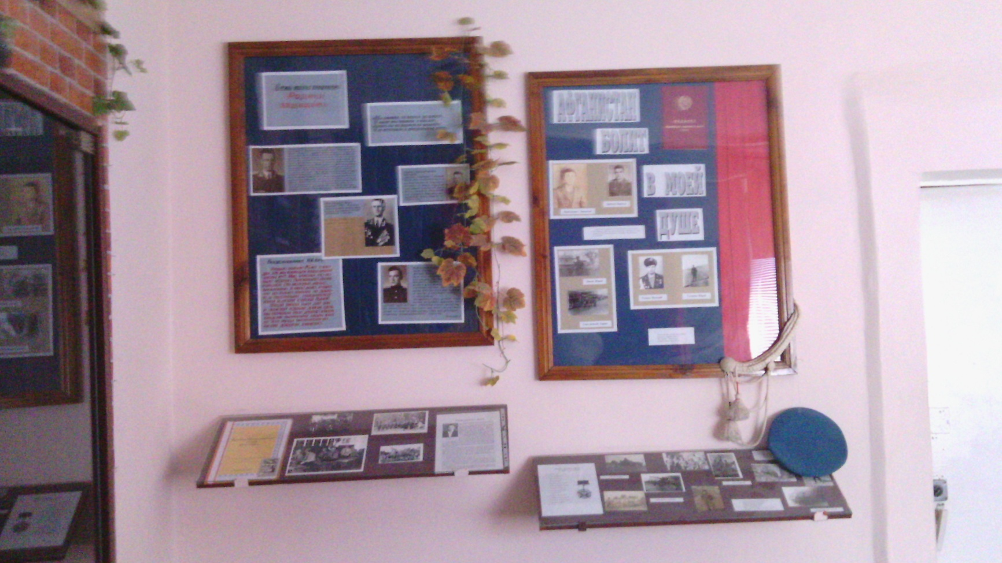
Центром виховання любові до Батьківщини у ХЗОШ № 35 є Музей Бойової Слави

Slide 89
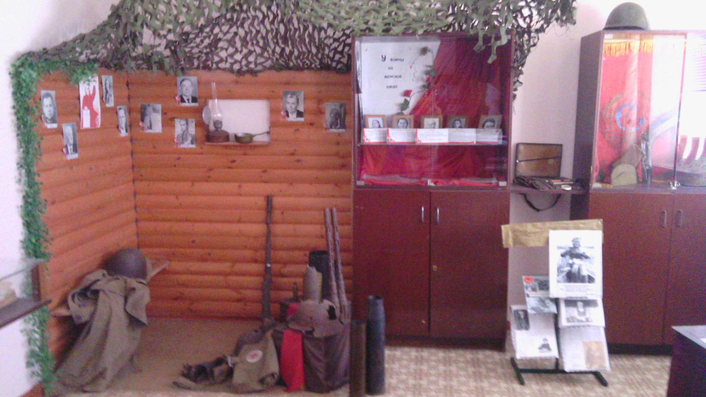
Центром виховання любові до Батьківщини у ХЗОШ № 35 є Музей Бойової Слави

Slide 90
Поміч АТО здійснюють учні шкіл району, проявляючи гуманне ставлення до тих земляків-українців, які внаслідок бойових дій на Сході України опинилися в скрутному становищі

Slide 91
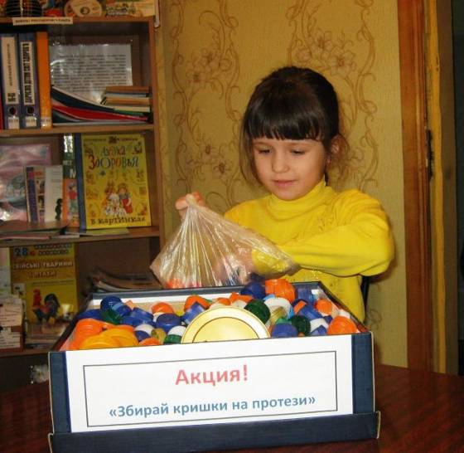

Slide 92
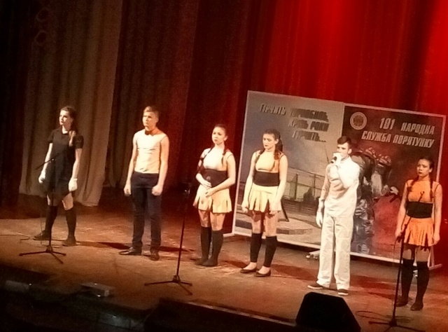

Slide 93
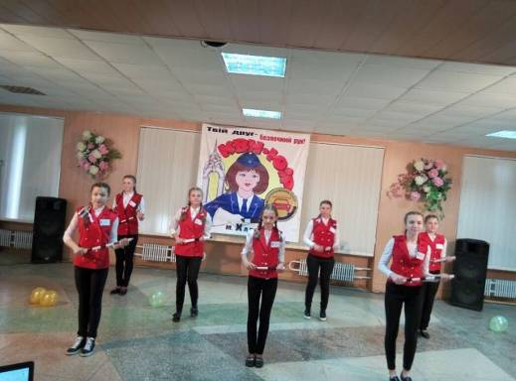

Slide 94
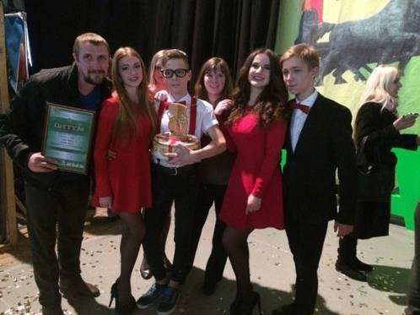

Slide 95

Громадську діяльність школярів у рамках реалізації проекту «Учнівське самоврядування» координує районна організація лідерів учнівського самоврядування «Авангард» Червонозаводського району

Slide 96
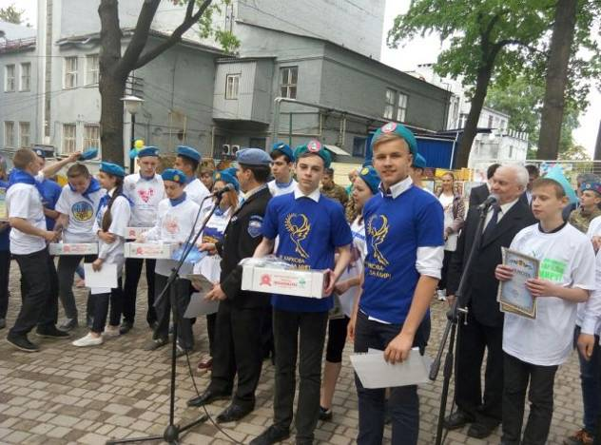

Slide 97
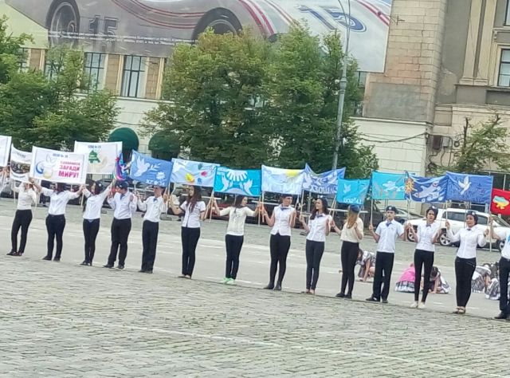

Slide 98
Про підсумки розвитку освіти району
у 2015/2016 навчальному році та
завдання на 2016/2017 навчальний рік

Slide 99
Пріоритетні напрями діяльності районного управління освіти та підпорядкованих навчальних закладів

Slide 100
Дякую за увагу!

Slide 101
Про підсумки розвитку освіти району
у 2015/2016 навчальному році та
завдання на 2016/2017 навчальний рік

